Slide 1
FAKULTAS TEKNOLOGI INFORMASI
Matematika Diskrit
[ KODE MATAKULIAH I057 / 3 SKS ]

Slide 2
Representasi graf
Pertemuan 4

Slide 3
Tujuan Pembelajaran
Mahasiswa dapat merepresentasikan bentuk graf

Slide 4
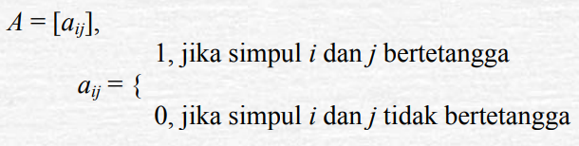
Representasi Graf
Matriks Ketetanggaan (adjacency matrix)

Slide 5
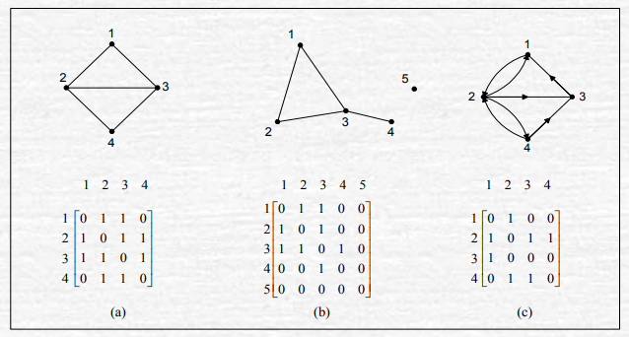
Contoh Matriks Ketetanggaan

Slide 6
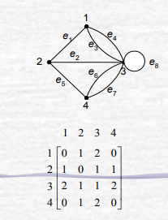
Contoh Matriks Ketetanggaan

Slide 7

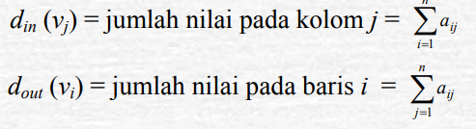
Matriks Ketetanggaan (adjacency matrix)
Derajat tiap simpul i
Graf tidak berarah
Graf berarah

Slide 8
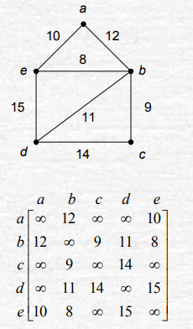
Contoh Matriks Ketetanggaan

Slide 9
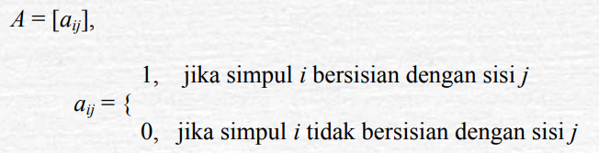
Representasi graf
Matriks Bersisian (incidency matrix)

Slide 10
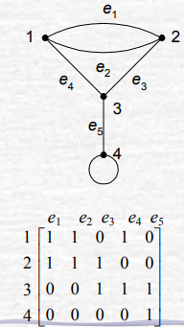
Contoh Matriks bersisihan

Slide 11
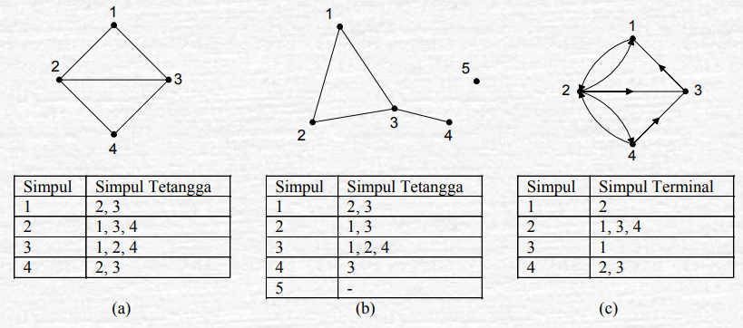
Representasi Graf
Senarai Ketetanggaan (adjacency list)

Slide 12
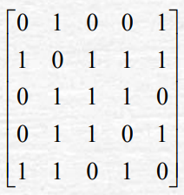
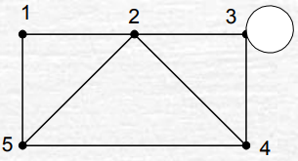
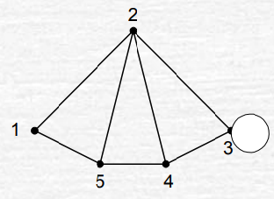
Graf Isomorfis
Diketahui matriks ketetanggaan (adjacency matrices) dari sebuah graf tidak berarah. Gambarkan dua buah graf yang yang bersesuaian dengan matriks tersebut.

Slide 13
Graf Isomorfis
Dua buah graf yang sama (hanya penggambaran secara
geometri berbeda) → isomorfik!
Jadi Graf Isomorfis adalah
Dua buah graf yang sama tetapi secara geometri berbeda disebut graf yang saling isomorfik.
Dua buah graf, G₁ dan G₂ dikatakan isomorfik jika terdapat korespondensi satu-satu antara simpul-simpul keduanya dan antara sisisisi keduaya sedemikian sehingga hubungan kebersisian tetap terjaga.

Slide 14
Graf Isomorfis
Dengan kata lain, misalkan sisi e bersisian dengan simpul u dan v di G₁, maka sisi e’ yang berkoresponden di G₂ harus bersisian dengan simpul u’ dan v’ yang di G₂.
Dua buah graf yang isomorfik adalah graf yang sama, kecuali penamaan simpul dan sisinya saja yang berbeda. Ini benar karena sebuah graf dapat digambarkan dalam banyak cara.

Slide 15
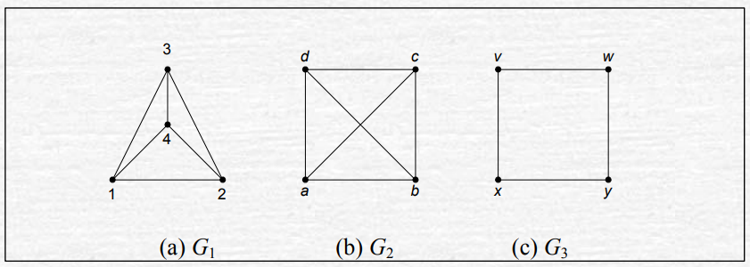
Graf Isomorfis
G₁ isomorfik dengan G₂, tetapi G₁ tidak isomorfik dengan G₃

Slide 16
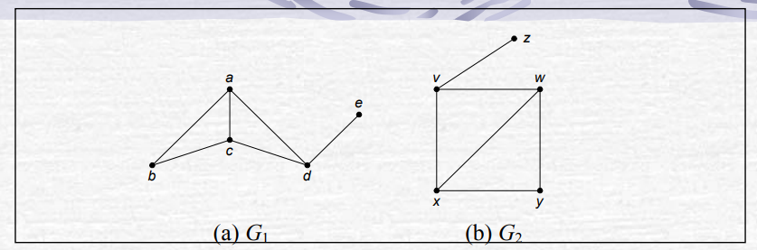
Graf isomorfis
Graf (a) dan graf (b) isomorfik

Slide 17
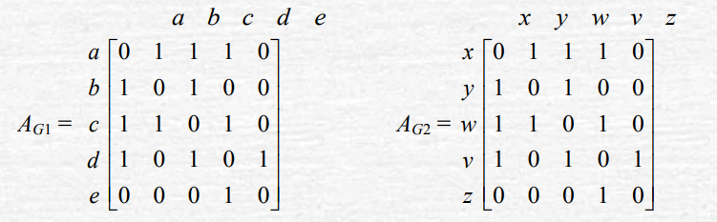
Graf Isomorfis
Representasi grafnya

Slide 18
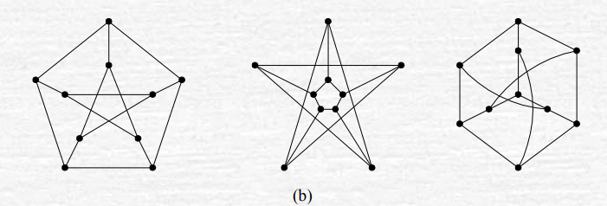
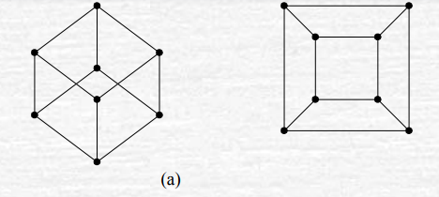
Graf Isomorfis
(a) Dua buah graf isomorfik, (b) tiga buah graf isomorfik

Slide 19
Graf Isomorfis
Dari definisi graf isomorfik dapat dikemukakan
bahwa dua buah graf isomorfik memenuhi ketiga
syarat berikut
Mempunyai jumlah simpul yang sama.
Mempunyai jumlah sisi yang sama
Mempunyai jumlah simpul yang sama berderajat tertentu
Namun, ketiga syarat ini ternyata belum cukup menjamin.
Pemeriksaan secara visual perlu dilakukan.

Slide 20
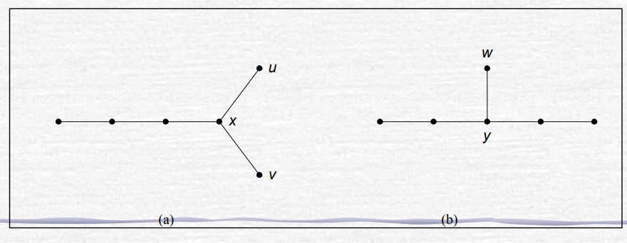
Graf Isomorfis

Slide 21
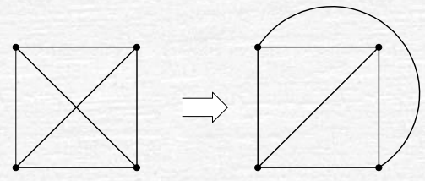
Graf Planar dan graf Bidang
Graf yang dapat digambarkan pada bidang datar
dengan sisi-sisi tidak saling memotong (bersilangan)
disebut graf planar, jika tidak, maka ia disebut graf
tak planar.
K₄ adalah graf planar:

Slide 22
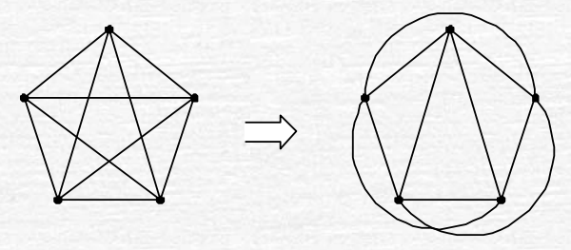
Graf Planar dan Graf Bidang
K₅ adalah graf tidak planar:

Slide 23
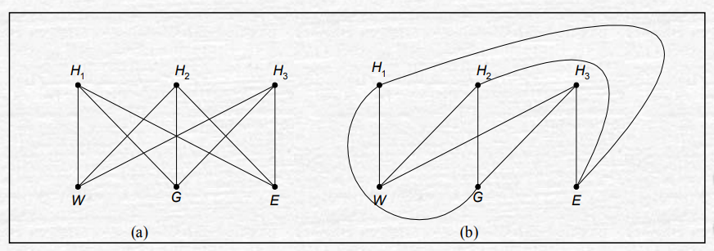
Graf Planar dan Graf Bidang
Aplikasi Graf Planar
Persoalan utilitas (utility problem)
(a) Graf persoalan utilitas (K_{3,3}),
(b) Graf persoalan utilitas bukan graf planar.

Slide 24
Aplikasi Graf Euler
Perancangan IC (Integrated Circuit)
Tidak boleh ada kawat-kawat di dalam ICboard yang saling bersilangan → dapat menimbulkan interferensi arus listrik → malfunction
Perancangan kawat memenuhi prinsip graf planar
Latihan :
Gambarkan graf (kiri) di bawah ini sehingga tidak ada sisi-
sisi yang berpotongan (menjadi graf bidang). (Solusi: graf
kanan).

Slide 25
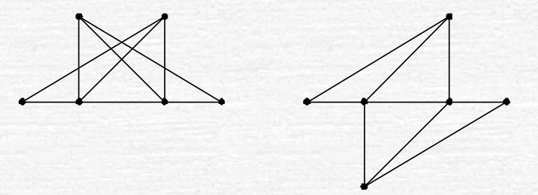
Latihan
Jawaban

Slide 26
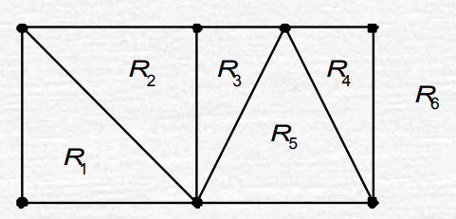
Graf Bidang dan Graf Planar
Sisi-sisi pada graf bidang membagi bidang datar menjadi beberapa wilayah (region) atau muka (face).
Graf bidang pada gambar di bawah initerdiri atas 6 wilayah (termasuk wilayah terluar):

Slide 27
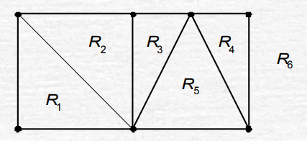
Graf Planar dan Graf Bidang
Hubungan antara jumlah simpul (n), jumlah sisi (e), dan jumlah
wilayah (f) pada graf bidang:
n – e + f = 2 (Rumus Euler)
Pada Gambar di atas, e = 11 dan n = 7, f = 6, maka 11 – 7 + 6 = 2.

Slide 28
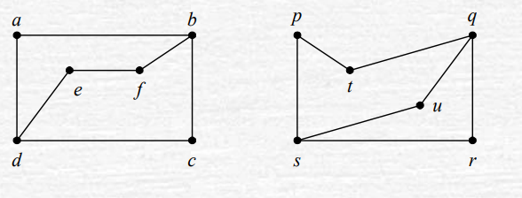
Latihan
Apakah pasangan graf di bawah ini isomorfik?
1)

Slide 29
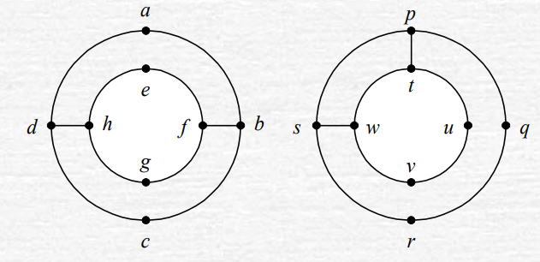
Latihan
2.
3. Gambarkan 2 buah graf yang isomorfik dengan graf teratur
berderajat 3 yang mempunyai 8 buah simpul

Slide 30
Latihan
Misalkan graf sederhana planar memiliki 24 buah simpul,
masing-masing simpul berderajat 4. Representasi planar
dari graf tersebut membagi bidang datar menjadi sejumlah
wilayah atau muka. Berapa banyak wilayah yang terbentuk?
Jawaban :
Diketahui n = jumlah simpul = 24, maka jumlah derajat
Seluruh simpul = 24 x 4 = 96.
Menurut lemma jabat tangan, jumlah derajat = 2xjumlah sisi, sehingga jumlah sisi = e = jumlah derajat/2 = 96/2 = 48

Slide 31
Latihan
Dari rumus Euler, n – e + f = 2, sehingga
f = 2 – n + e = 2 – 24 + 48 = 26 buah.
Pada graf planar sederhana terhubung dengan f buah wilayah,
n buah simpul, dan e buah sisi (e > 2) selalu berlaku:
e 3n – 6.

Slide 32


Kesimpulan
SELESAI

